Slide 1

挖掘网络中的关键节点
张千明
DataCastle 数据城堡

Slide 2
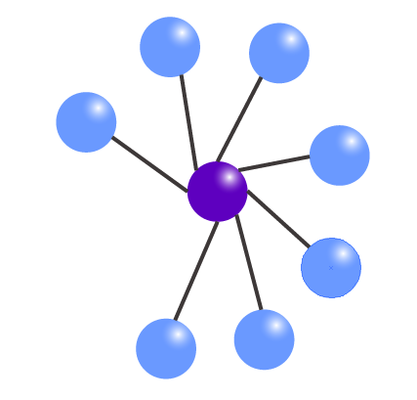
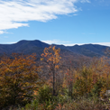

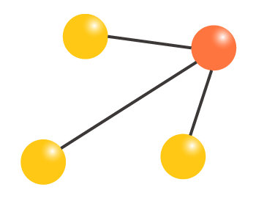
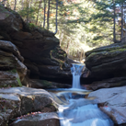
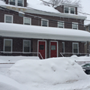

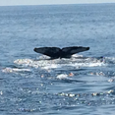
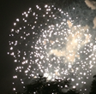
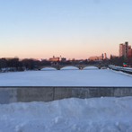
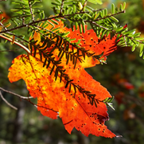
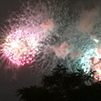
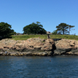
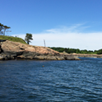
关键节点——如何投放广告
度数
郑
王
钱
吴
赵
冯
周
陈
李
孙
卫
褚

Slide 3
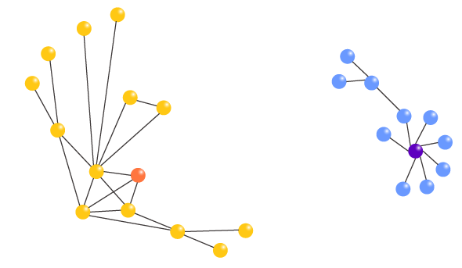
考察更深层的邻居
半局部中心性
L. Lü, D.-B. Chen, X.-L. Ren, Q.-M. Zhang, Y.-C. Zhang, T. Zhou. Vital nodes identification in complex networks. Physics Reports. 650(2016)1

Slide 4
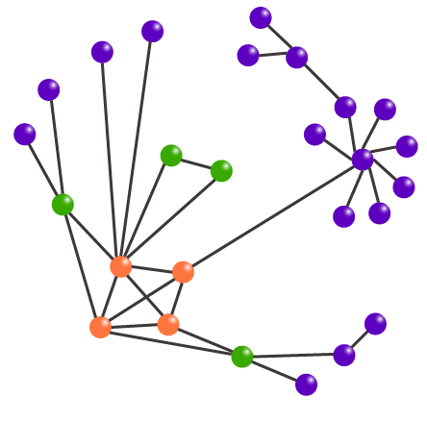
考察用户在朋友圈中的位置
离心中心性
接近中心性
L. Lü, D.-B. Chen, X.-L. Ren, Q.-M. Zhang, Y.-C. Zhang, T. Zhou. Vital nodes identification in complex networks. Physics Reports. 650(2016)1

Slide 5
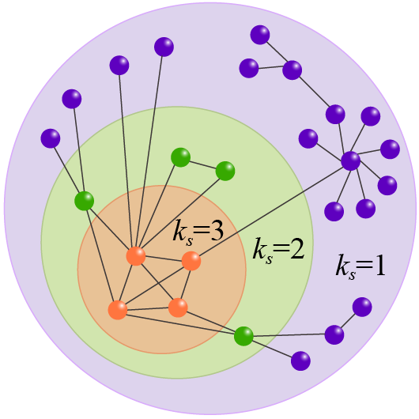
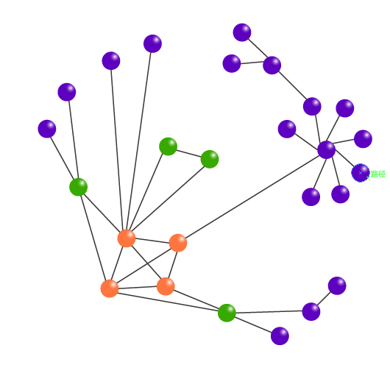
考察用户在朋友圈中的位置
离心中心性
核数
接近中心性
L. Lü, D.-B. Chen, X.-L. Ren, Q.-M. Zhang, Y.-C. Zhang, T. Zhou. Vital nodes identification in complex networks. Physics Reports. 650(2016)1

Slide 6
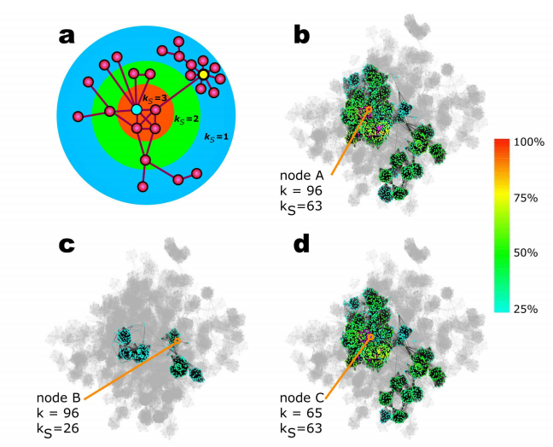
核数与度的传播实验
M. Kitsak, L. K. Gallos, S. Havlin, F. Liljeros, L. Muchnik, H. E. Stanley, H. A. Makse, Identification of influential spreaders in complex networks. Nature Physics 2010(6)888.

Slide 7



考察用户的邻居的重要性
基于迭代寻优的
PageRank
HITs
S. Brin, L. Page. The anatomy of a large-scale hypertextual Web search engine[J]. Computer Networks and ISDN Systems, 1998, 30(1):107–117
J. M. Kleinberg. Authoritative sources in a hyperlinked environment[J]. Journal of the ACM (JACM), 1999, 46(5):604–632

Slide 8
得益于
连通的网络
关键节点=高传播能力?

Slide 9
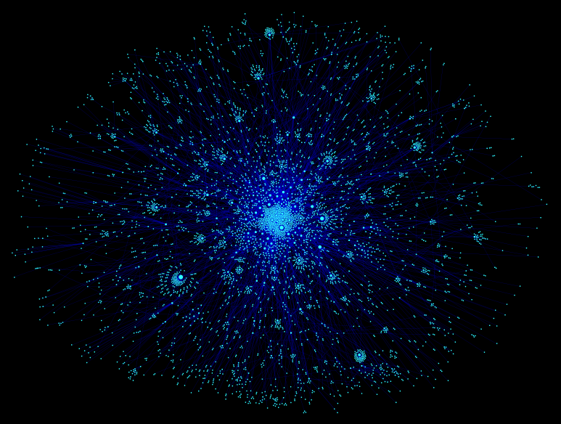
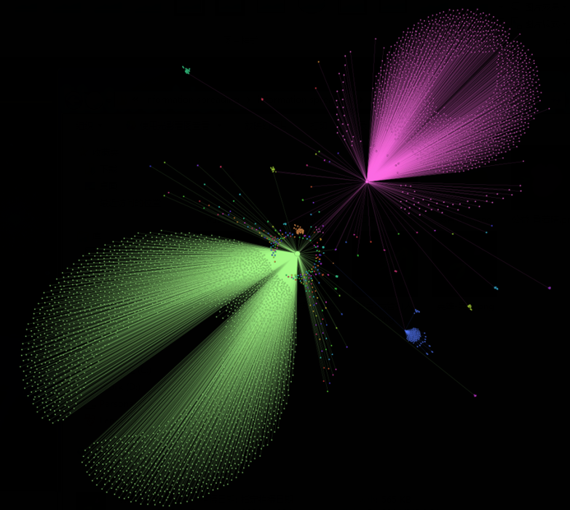
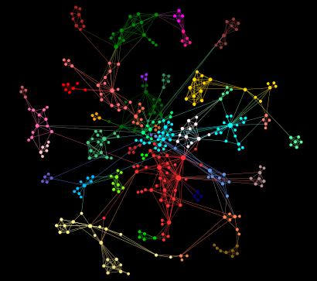
复杂网络
互联网
微博传播网
科学家合作网
M. Bastian, S. Heymann, M. Jacomy. Gephi: an open source software for exploring and manipulating networks[C]. 2009 AAAI, 361-362
http://www.routeviews.org
M. E. J. Newman. Finding community structure in networks using the eigenvectors of matrices[J]. Physical Review E, 2006, 74(3):036104

Slide 10
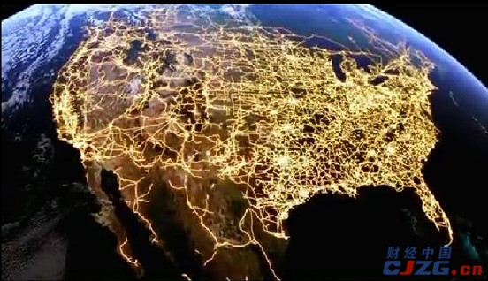
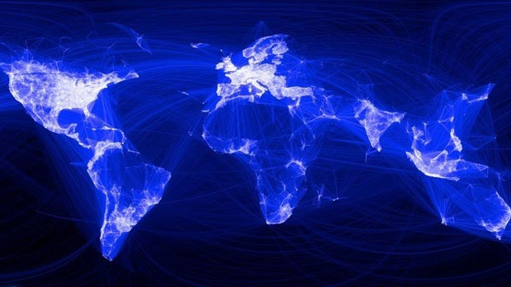
复杂网络
美国电力网
Facebook社交关系网
http://newsau.blogspot.sg/2012/10/blog-post_4737.html http://www.cnblogs.com/maybe2030/p/4665847.html

Slide 11
再举一个得益于互联的例子

Slide 12

互联网
信息快速传输！

Slide 13
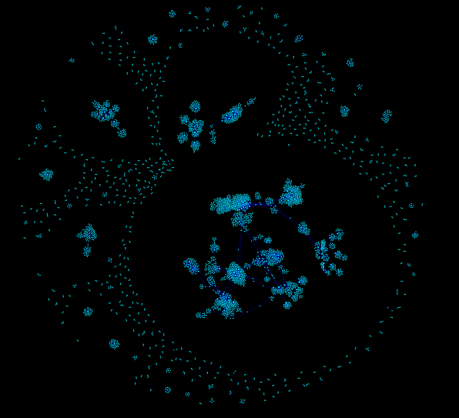
脆弱的互联网
删除top-2%
大度节点
只考察
最大联通集团

Slide 14
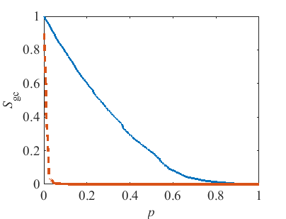
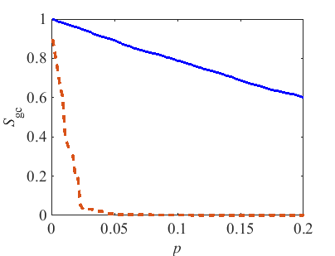
互联网中的关键节点
大度节点
随机故障
随机故障
蓄意攻击
蓄意攻击

Slide 15
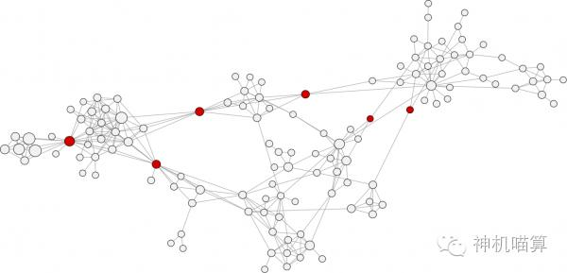
维持网络连通的关键节点
介数中心性
图片来源：http://www.quda100.com/weibohuati/20160720152521.html

Slide 16
关键节点 & 网络的连通性

Slide 17
事实上互联网更加脆弱
由于节点删除导致信息传输拥堵，导致变相的不连通
级联故障

Slide 18
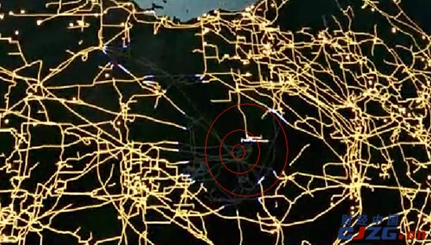
高效却又脆弱的电网
高效
脆弱
林恩·贝克：相互连通的系统的确提高了全国资源的使用效率，降低了成本；但这也意味着，如果系统中出了问题，就会在整个系统中传播开来
图片来源：http://newsau.blogspot.sg/2012/10/blog-post_4737.html

Slide 19
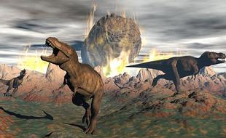
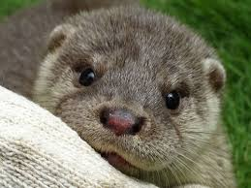

健壮而又脆弱的生态
健壮
脆弱
图片来源：http://tech.sina.com.cn/d/c/2016-11-28/doc-ifxyawmp0362782.shtml
http://www.nipic.com/show/9405899.html

Slide 20
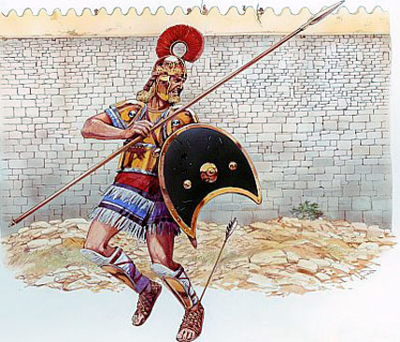
阿喀琉斯之踵
鲁棒系统中的弱点
关键节点
图片来源：http://blog.sina.com.cn/s/blog_67d52a5e0102wbrv.html?sudaref=www.google.com.sg

Slide 21
关键节点 是什么？

Slide 22
关键节点
维持互联网连通性的中心站点
引起大规模级联失效的发电站
触发生物链连锁反应的海獭
引爆信息的超级传播者
导致全球经济危机的美国次贷危机
……………………
如何挖掘？

Slide 23

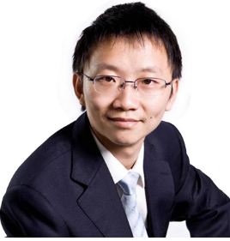
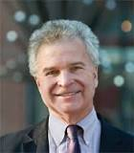
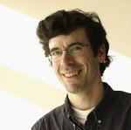
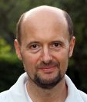
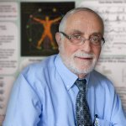
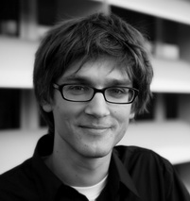
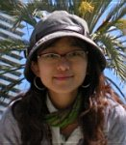
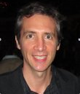
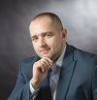
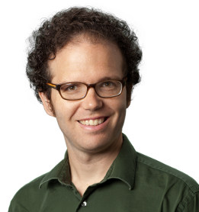
数据城堡堡主周涛
力邀国际专家学者
2017年2月开赛
美国科学院院士
玻尔兹曼奖等
波士顿大学教授
国际数据大赛
挖掘网络中的关键节点
美国物理协会会员
巴伊兰大学教授
罗斯柴尔德奖等
美国物理协会会员
纽约城市大学教授
美国科学院
院士

Slide 24
为什么选择竞赛的方式
于个人
于课题
信心
激情
友谊
胜负观
创意创新
思维碰撞
智慧迭代
优秀方案
pkbigdata.com

Slide 25

Thanks, and Know more about us
www.pkbigdata.com

